Slide 1
La vie des vosgiens ruraux au 17ème siècle.
Michel STELLY
20 janvier 2018

Slide 2
La vie de mes ancêtres vosgiens au XVIIème siècle.
Essayer de trouver des informations permettant d’imaginer le cadre de vie de villageois: société, travail, impositions, croyances, langage, éducation, maladies et remèdes…
Pas les évènements politiques: régimes, guerres…

Slide 3
Comment raconter l'histoire
de nos ancêtres invisibles
Les "ancêtres invisibles" sont tous nos ancêtres qui ont eu une vie très ordinaire et dont l'histoire ne transparaît pas à travers les actes d'état civil. Des ancêtres dont il est donc très difficile de raconter la vie, en dehors des trois dates, naissance, mariage, décès.
La France généalogique vous invite à une conférence d'Elise Lenoble, le mardi 23 janvier 2018 à 15h, aux Archives de Paris, 18 boulevard Sérurier dans le 19e arrondissement (Porte des Lilas). Elle propose des pistes de recherche pour aller au-delà de ces trois dates et donne des clés pour en savoir plus sur l'histoire de ces ancêtres.

Slide 4
Pourquoi le 17ème siècle?
1600-1700?
Correspond généralement aux dates les plus anciennes de nos généalogies.
Période mouvementée:
des guerres et des reconstructions.
Des changements de dirigeants.
Des nouveaux arrivants.
Conséquences sur la vie de nos ancêtres.

Slide 5
La vie en société.

Slide 6
Les strates.
 | Identité | Prérogatives | Ressources
Duc (ou le Roi). |  | Justice, monnaie, impositions… | Impôts.
Seigneur | Nobles y compris le Duc, grands dignitaires, évêque ou communautés religieuses. | Justice, impôts, banalités… | Impôts spécifiques. Moulin, four banaux Mainmorte
Propriétaire | Le Duc, des nobles, des religieux, des bourgeois, des habitants (du lieu ou non) |  | Produits de la culture et de l’élevage. Direct, fermage…

Slide 7
Les seigneurs au 17ème siècle.
Pour 3 villages contigus:
Mandray: les chanoines de Saint-Dié.
La Croix-aux-Mines: le Duc de Lorraine.
Fraize: deux familles de comtes d’Empire
Comtes de Créhanges.
Comtes de Ribeaupierre (von Rappoltstein).
Puis depuis 1672 et 1693 Pierre de Cogney (noble de robe lorrain).

Slide 8
Conséquences des différences de seigneurs.
Justice.
Impôts.
Désignation du Maire.
Mariages.
Règles de succession.
Propriété.

Slide 9
Les impositions.
Vers le souverain.
Aide Saint-Rémy.
Subvention par la suite.
Vers le Seigneur.
Pour l’Eglise.
Dimes, menues dimes.
(Autres ressources).

Slide 10
Aide de Saint-Rémy.
Tient lieu de taille ou subvention en Lorraine (jusqu’en 1670). Pour le souverain.
Taxe les biens des personnes et l’industrie.
9 classes:
Ecclésiastiques, nobles… Exempts.
5ème: laboureurs.
6ème: manœuvres.
7ème: veufs et veuves.
8ème: garçons et filles majeurs tenant ménage séparé.
9ème: mendiants.

Slide 11
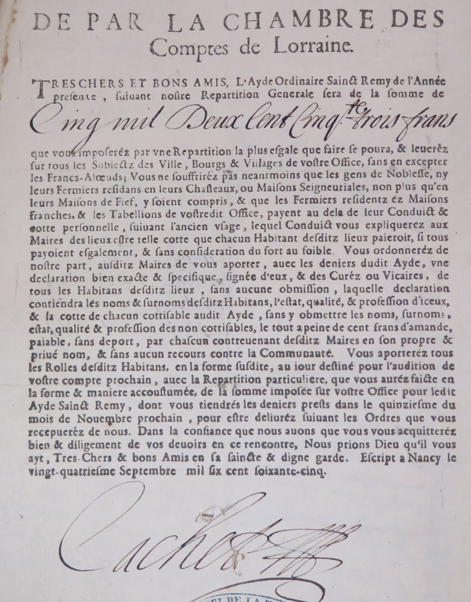

Slide 12
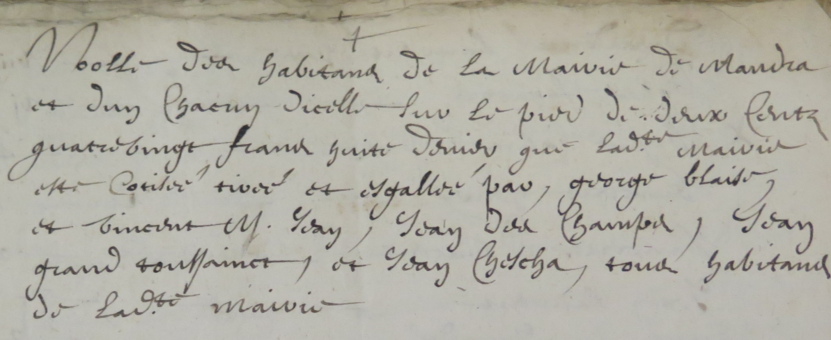
Notes:
Rolle Mandray

Slide 13
Rôle des habitants de Fraize en 1665.
Répartition de l’aide faite par Fleurent CAQUEL, Blaise PERROTEI le Vieil, Blaise BARTHELEMY et Gérard GERARD.
« Eulx quatre esleuz et tireyrs du ban de Fraisse, qui ont preste serment en tel cas requis, entre les mains d’honneste Dieudonné BIETRIX, doyen au dict ban et Barthélémy St. DIZIER eschevin au dict lieu, rédigé en escript par le soubscript, greffier du dict lieu… »

Slide 14
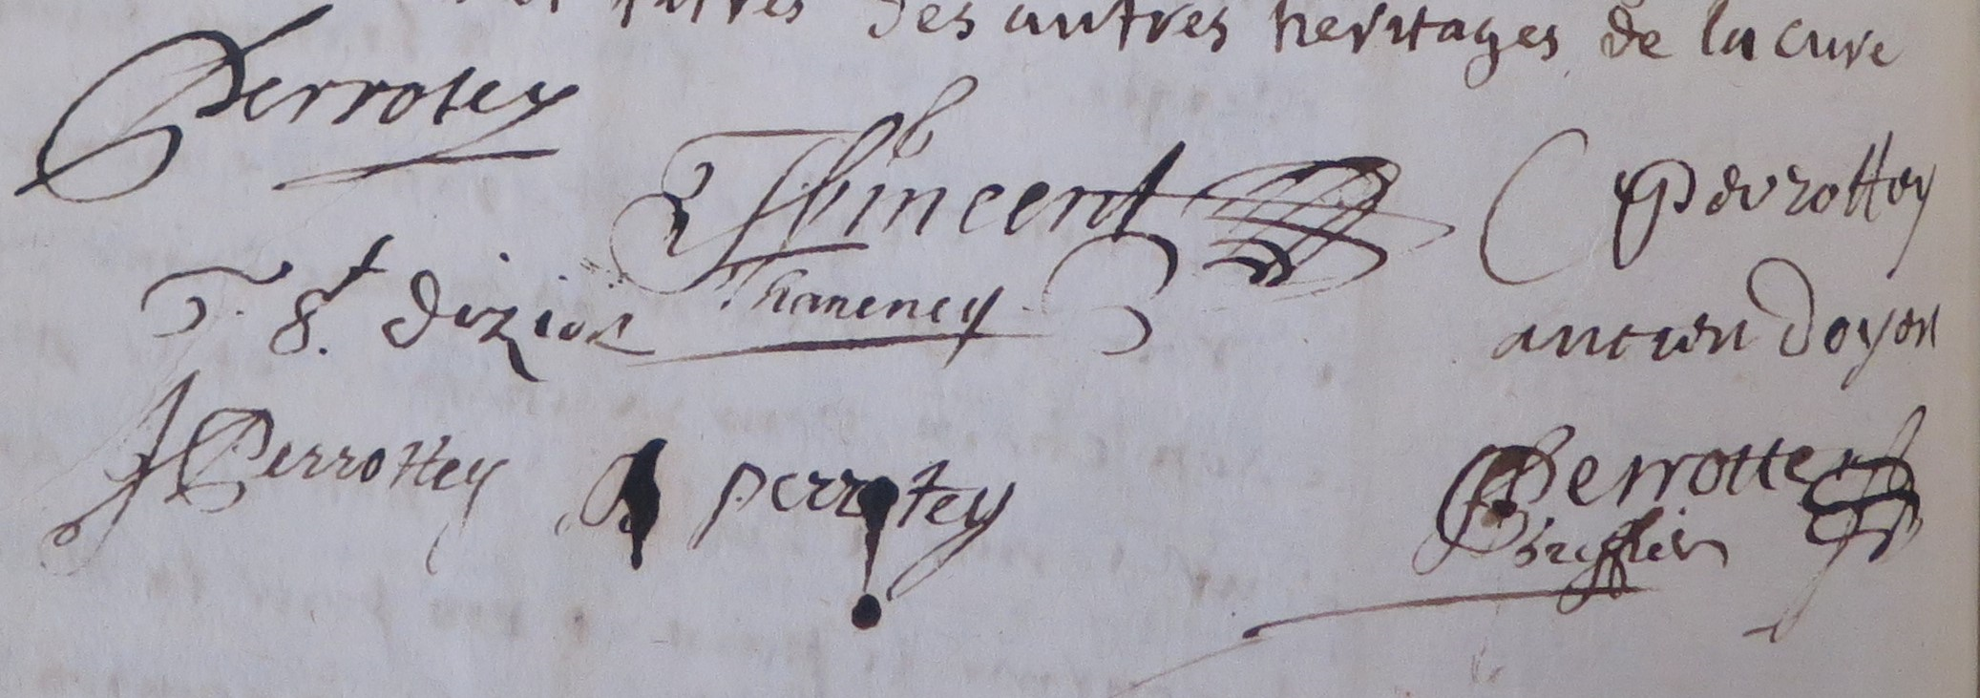
Notes:
Fraize 1706

Slide 15
Rôle des habitants de Fraize en 1665.
Dieudonné Biétrix, doyen franc à cause de son office, qui lève tous deniers de contributions du dict ban, comme aussy les rentes des seigneurs du dict lieu.
Barthelemy S^{t}. Dizier, eschevin franc à cause de son office.
Maistre Anthoine Tacquenaire, tabellion franc à cause de son office et à cause de pauvreté.
Sébastien Larminach, régent d'escolle au dict ban, franc à cause de son office.
Maistre Michel, chirurgien et aussy maistre d'escolle, aussy franc à cause de son office.

Slide 16
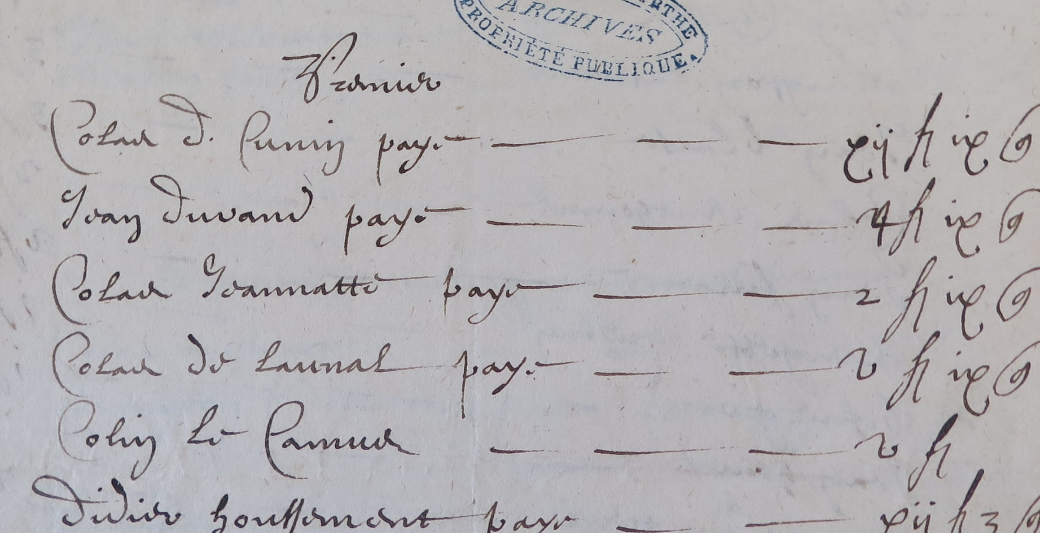
Notes:
Mandray 1665

Slide 17
Rolle (2).
Claude Fleurent, laboureur pour sa famille, cinq francs six gros,
Thomas Andreu, maçon, trois francs deux gros deux blans,
Jean Léonard, recouvreur de toit, deux francs neuf gros
Blaise Jean Simon, barlé (?) qui tient de louage des biens de Jean Louy de Sainte-Marie-aux-Mines pour quatorze francs,

Slide 18
Professions agricoles.
23 laboureurs (possesseurs d’une charrue).
19 fermiers.
7 moutriers (métayers partageant la récolte avec leur propriétaire).
10 barlés (ou carlés) exploitant pour le compte d’autrui.
5 botteliers (hommes de journée pour le battage des céréales).

Slide 19
Professions (2).
1 boulanger. | 1 maréchal.
21 artisans. | 1 tisserand.
3 maçons. | 1 tailleur d’habits.
1 couvreur de toit. | Un thavernier (aubergiste) en même temps fermier des impôts.
1 faiseur de gy (gypse). | 2 gruyers (gardiens des forêts).
1 serrurier. | 3 chasseurs.
1 mercier. | 2 sagaires (sagards). (Scieur débitant des planches).
2 cordonniers. | 1 pâtre de chèvres.

Slide 20
Propriétaires extérieurs.
Jean Thibault PISTORIUS bailli et conseiller des Comtes Palatins du Rhin (Rhingrave) à Morhange (Moselle).
Claude THIRIET avocat au parlement de Metz, échevin de la ville de Vic (Moselle).
Marie Anne PESCHEUR (1636-) fille de Philippe anobli en 1645 et épouse de Claude RAULIN conseiller en la Chambre des Comptes de Lorraine, Commissaire de l’armée du Duc de Lorraine.
Jean LOUIS (1630-1692)juré de justice à Ste Marie-aux-Mines (Haut-Rhin).

Slide 21
Autres aspects.
Conséquences des guerres.
Evolution de la population.
Les choix des conjoints.
Les métiers.
La justice.
Religion et croyances.
Les langages.
L’éducation.
Maladies et remèdes.
Les sorcier (ère)s.

